Slide 1
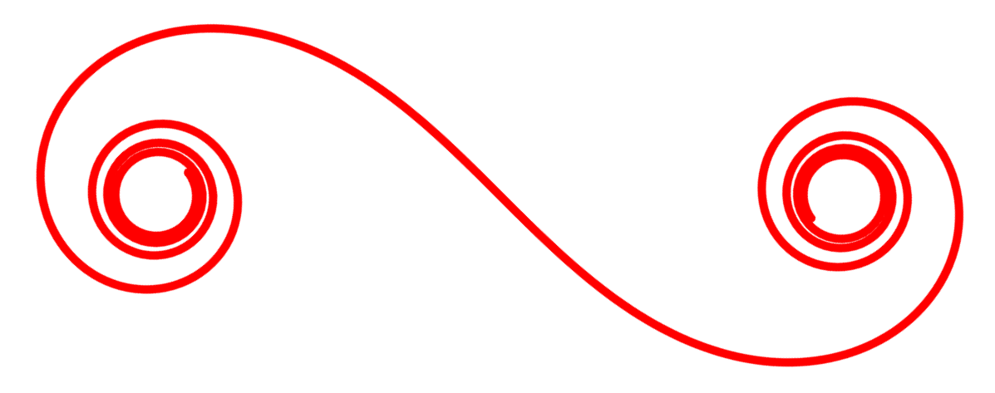
Die Klothoide
science-slam
Dörte Haftendorn
8.12.2016 Leuphana Universität Lüneburg

Slide 2
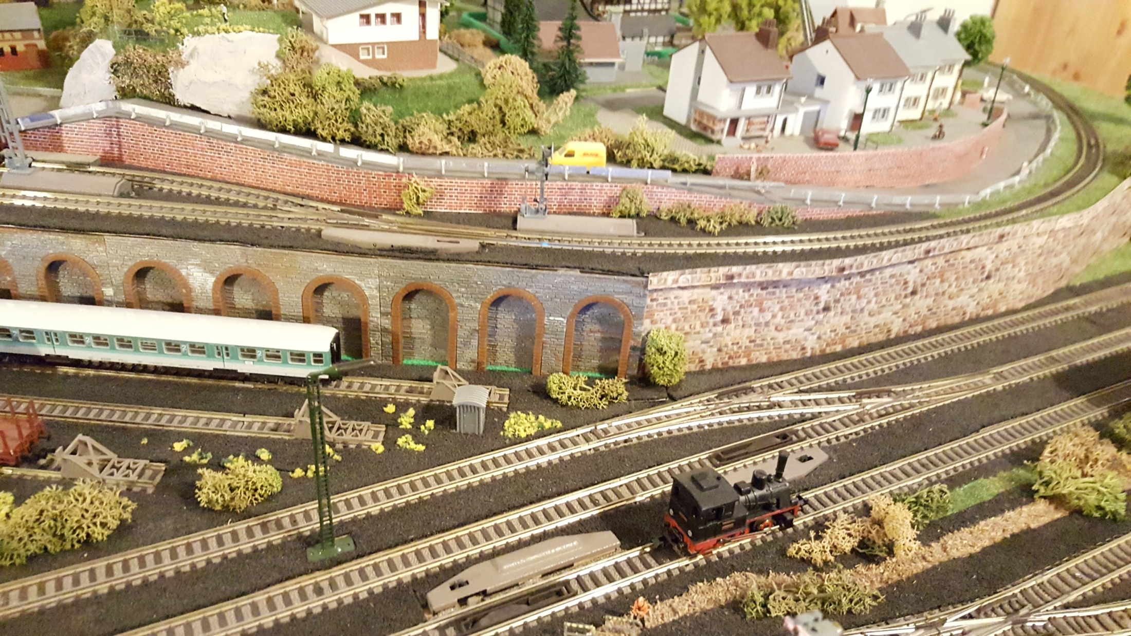
Gerade Schiene ---- Kurven -Schiene

Slide 3
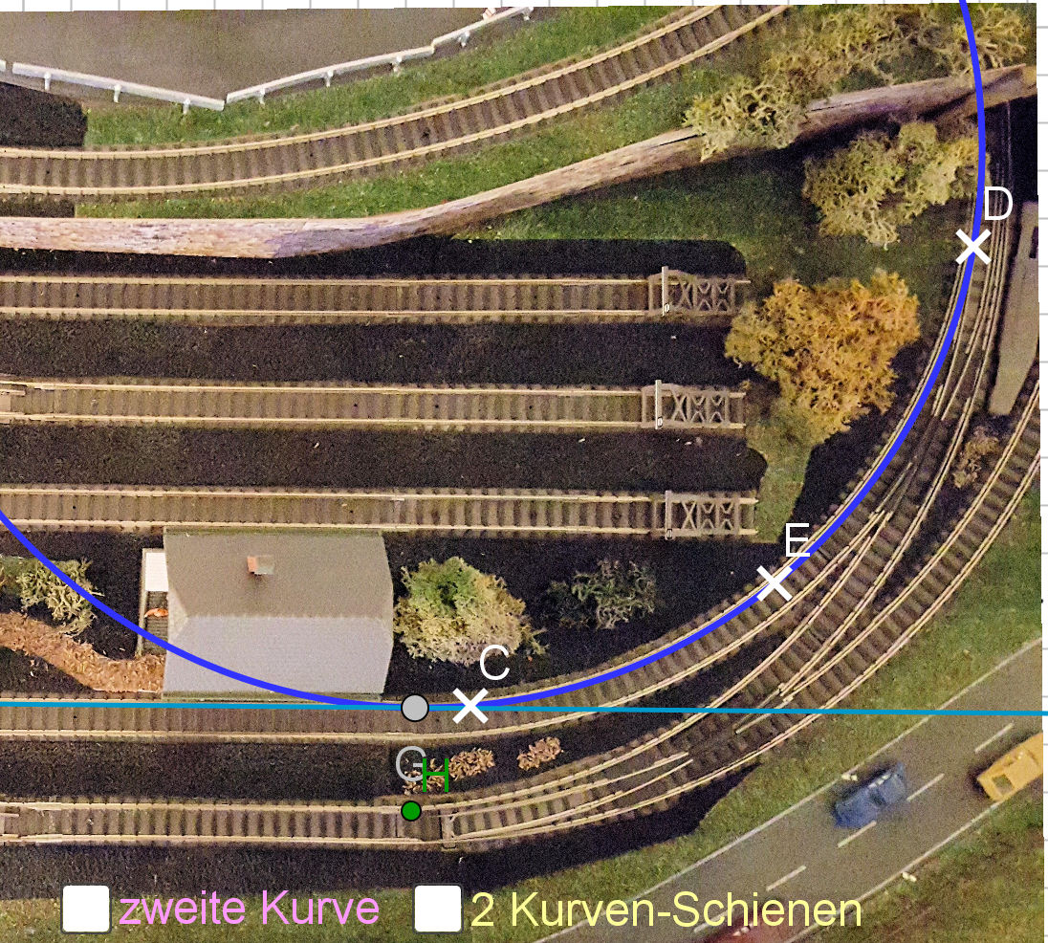
Kurven-Schiene ist ein Achtelkreis

Slide 4
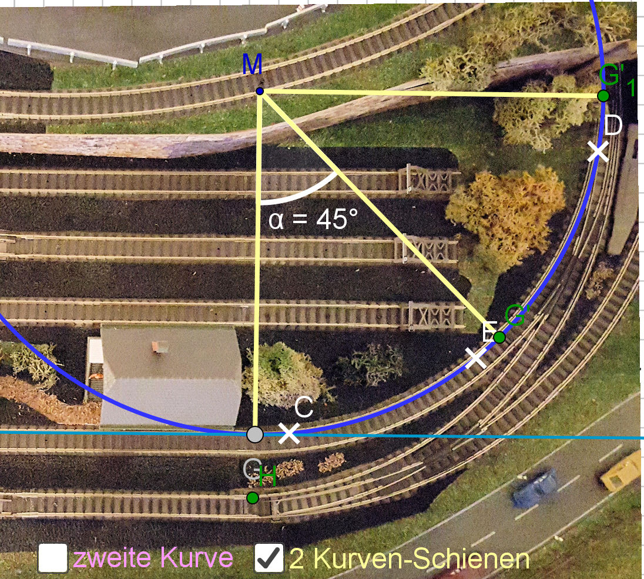
Kurven-Schiene ist ein Achtelkreis

Slide 5
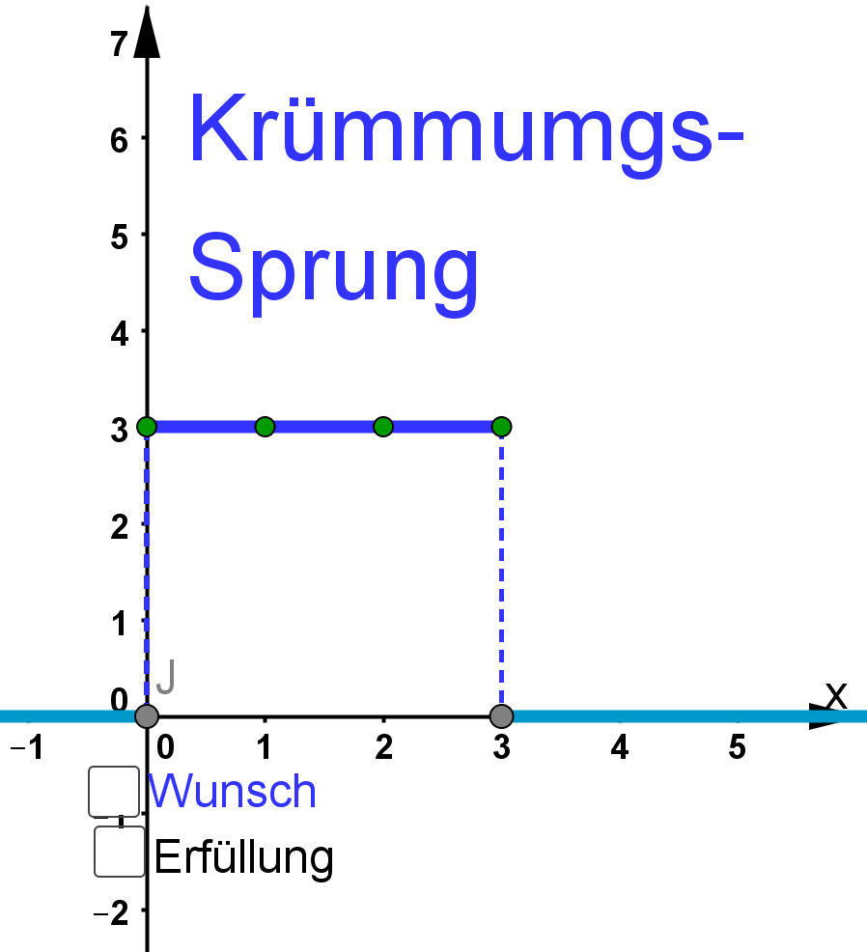
Klothilde
im echten Straßenverkehr:
Lenkrad
herumreißen
???????????

Slide 6
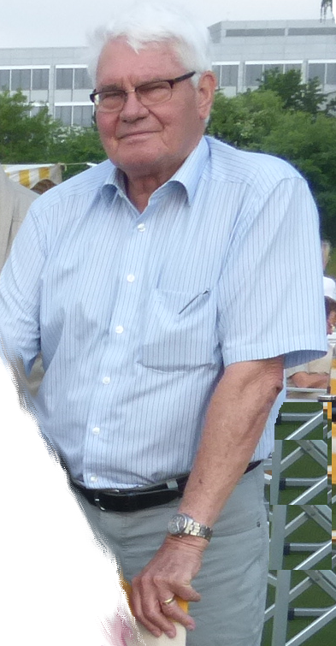
Klothilde
im echten Straßenverkehr:
Lenkrad
herumreißen
???????????
Klothilde
hilft

Slide 7
Klothilde
im echten Straßenverkehr:
Lenkrad
herumreißen
???????????
Klothilde
hilft

Slide 8
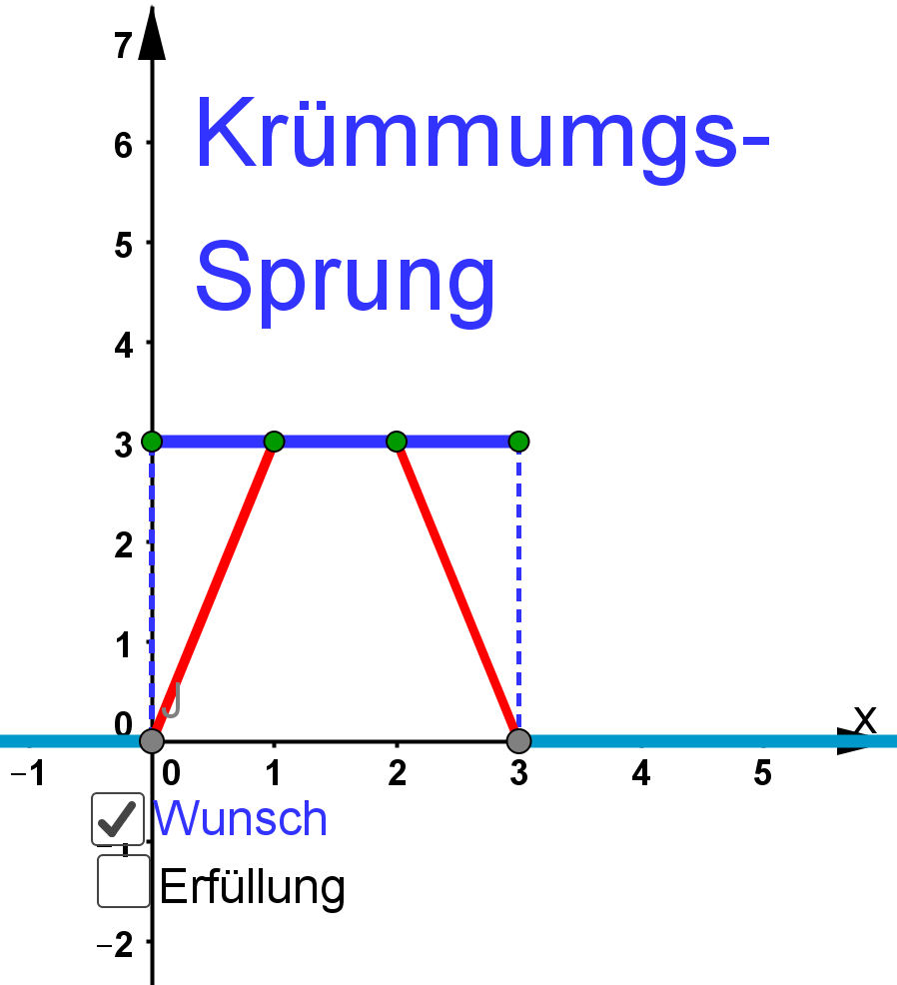
Lenkrad
herumreißen
???????????
Klothoide
hilft, sagt
Ekkehardt
Ingenieur für Straßenbau

Slide 9
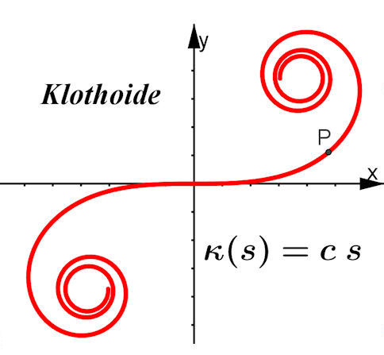
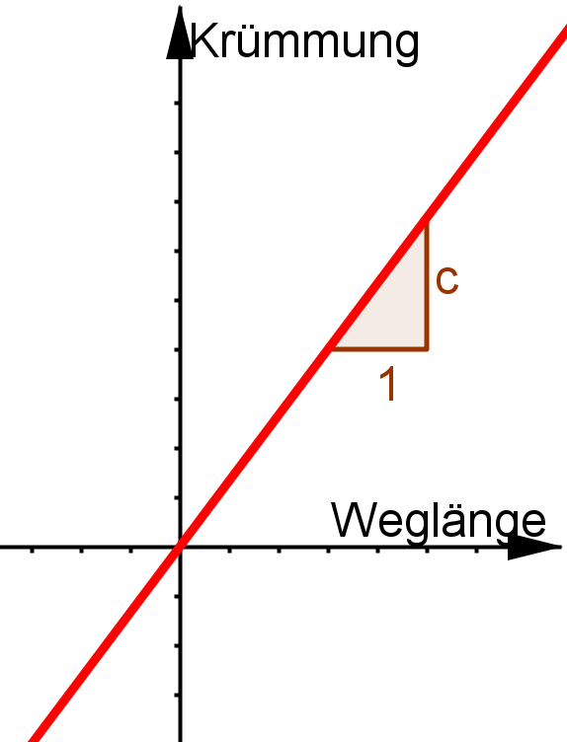
Klothoide
Die Krümmung wächst linear mit der Weglänge s.

Slide 10
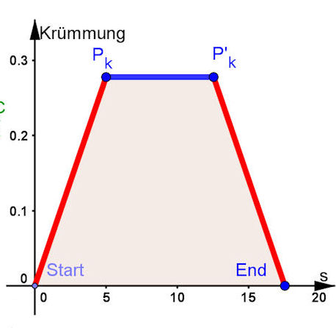
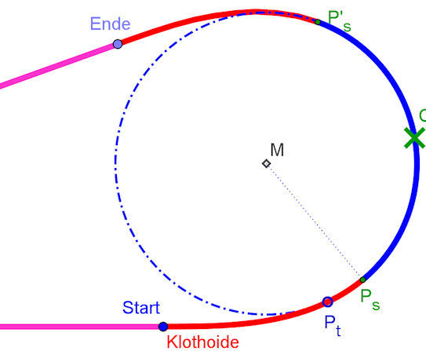
Klothoide

Slide 11
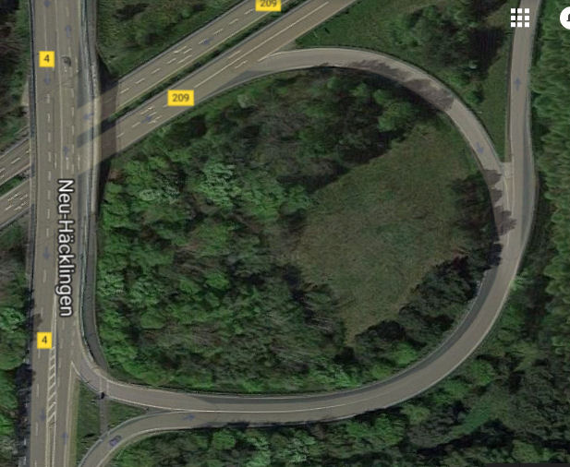
Lüneburg: Ostumgehung B 209 und B4

Slide 12
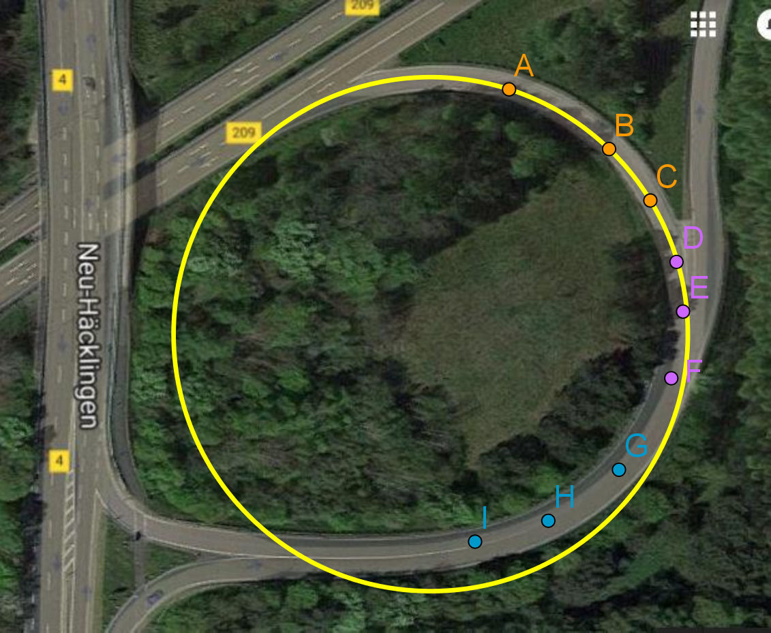
Lüneburg: Ostumgehung B 209 und B4

Slide 13
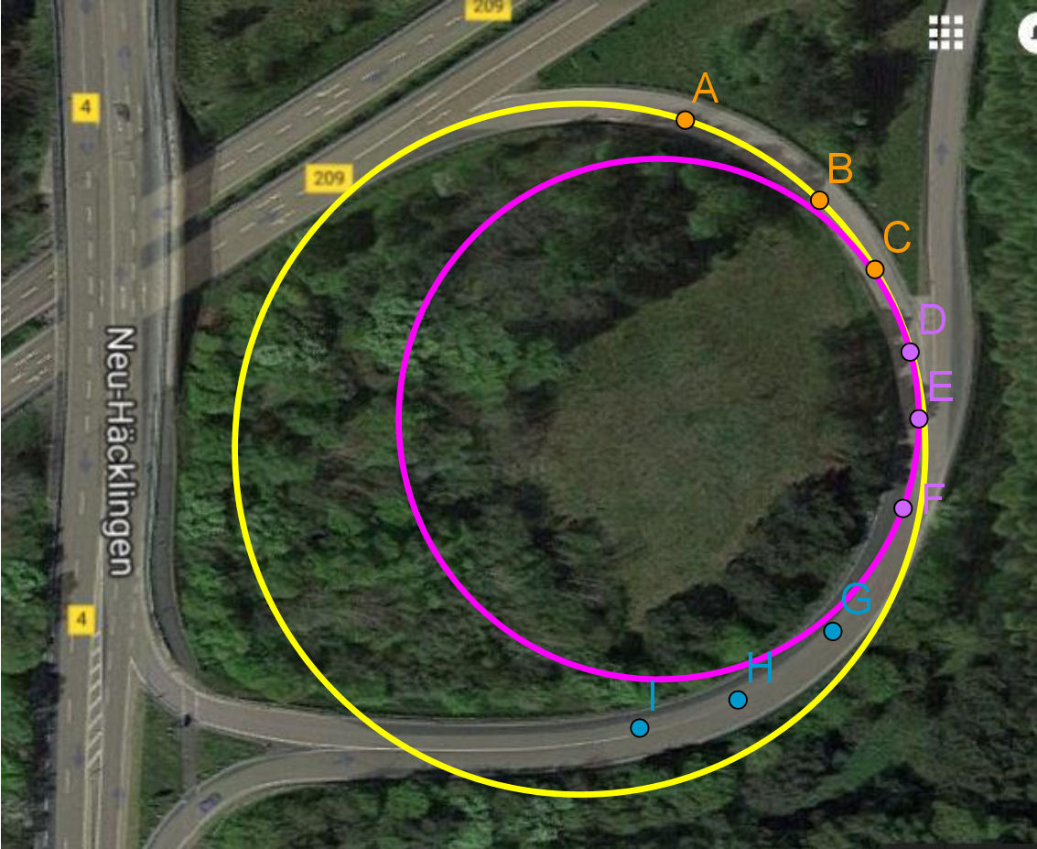
Lüneburg: Ostumgehung B 209 und B4

Slide 14
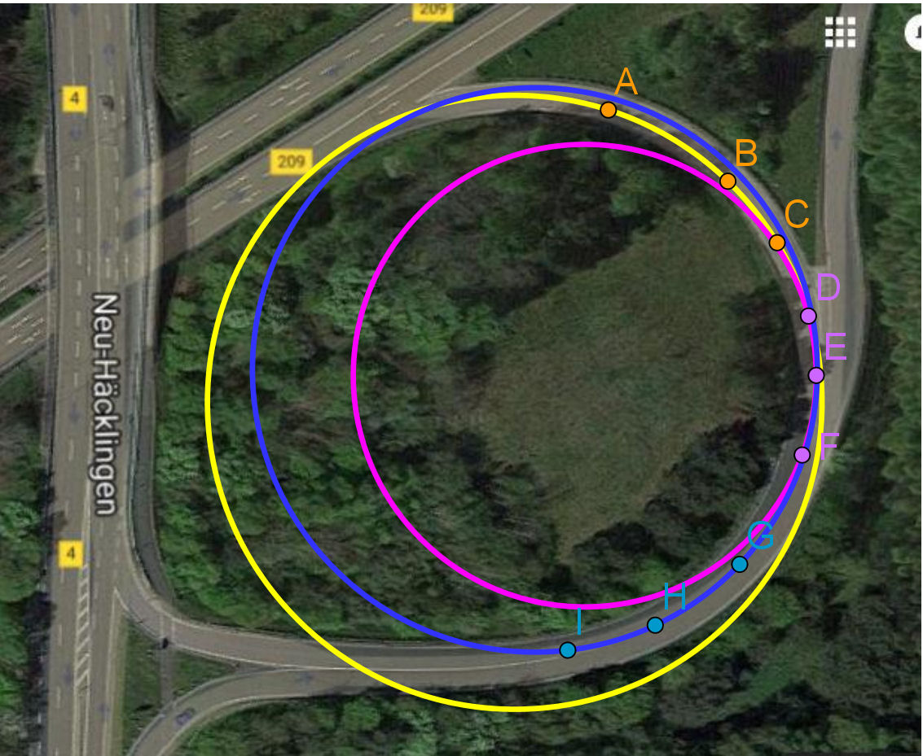
Lüneburg: Ostumgehung B 209 und B4
Klothoide
Kreis
Klothoide

Slide 15
Klothoide

Slide 16
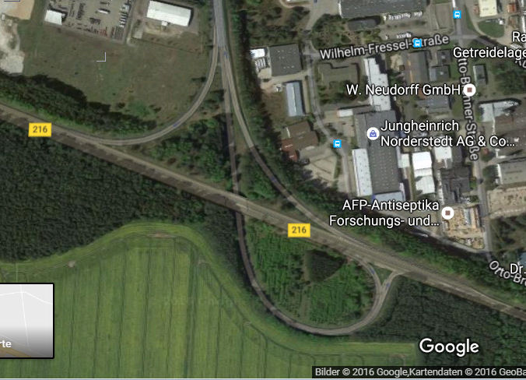
B 216, abbiegen nach Bleckede
schlecht
gebaut
Lüneburg
Industriegebiet
Hafen

Slide 17
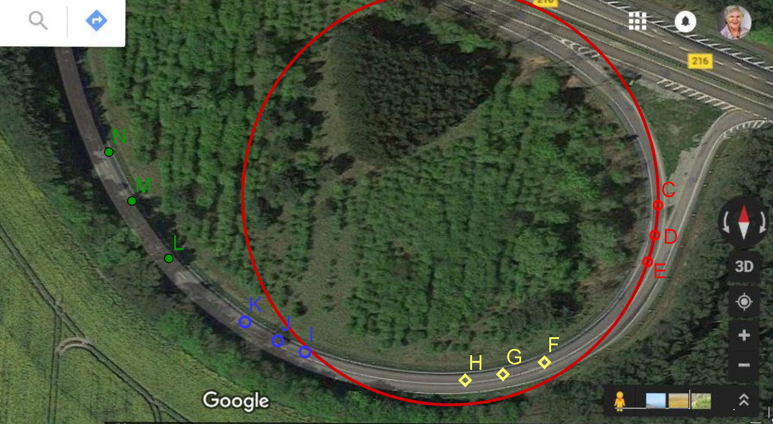
B 216, abbiegen nach Bleckede

Slide 18
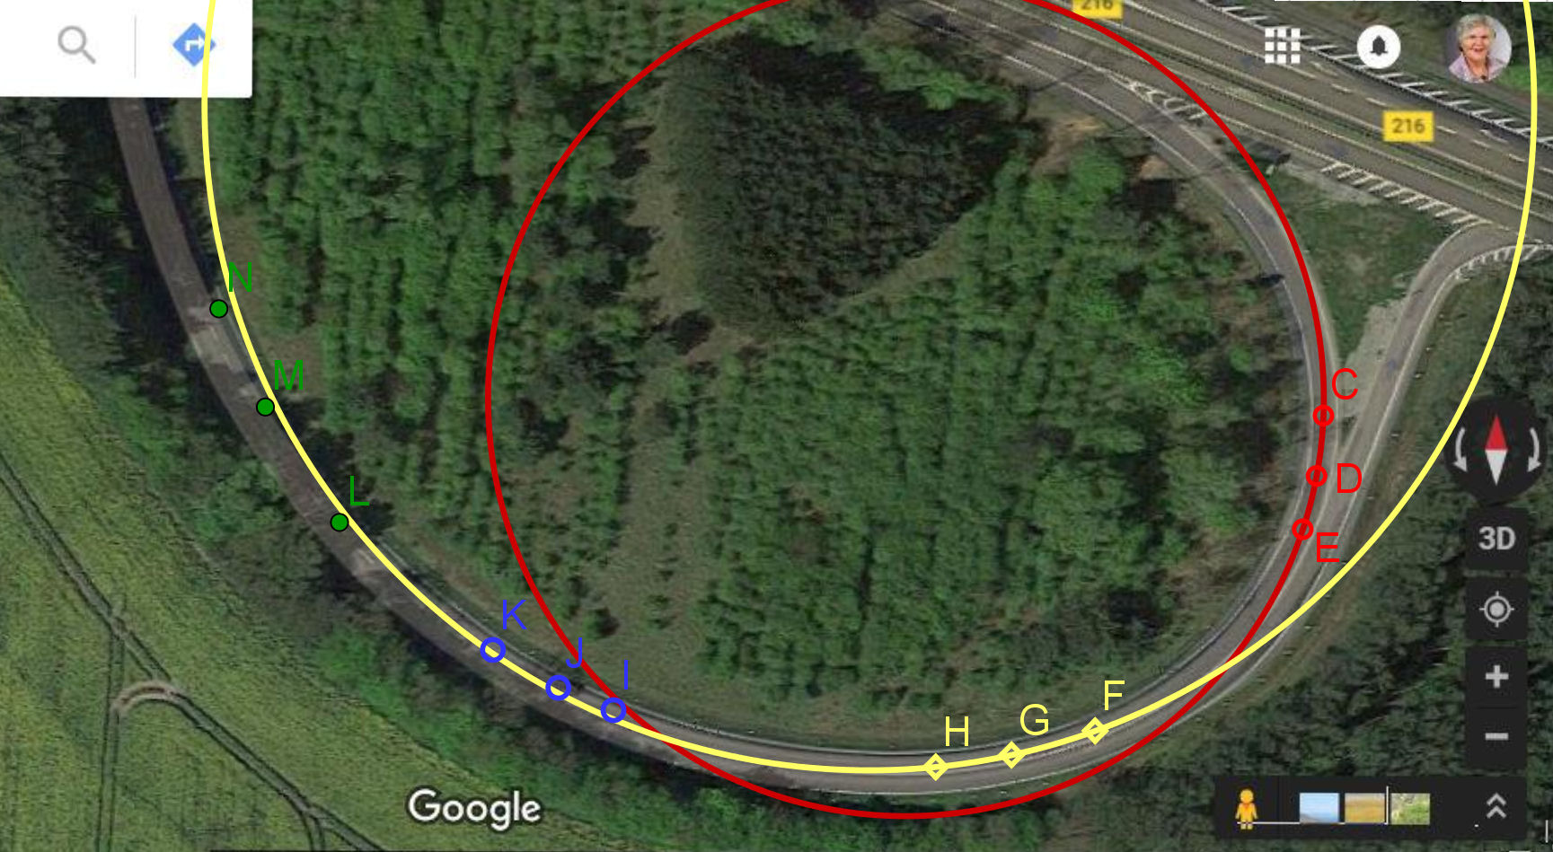
B 216, abbiegen nach Bleckede

Slide 19
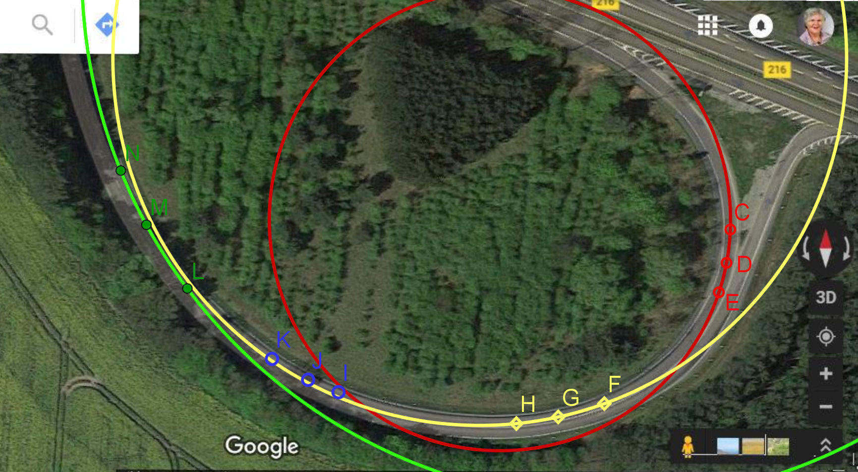
B 216, abbiegen nach Bleckede

Slide 20
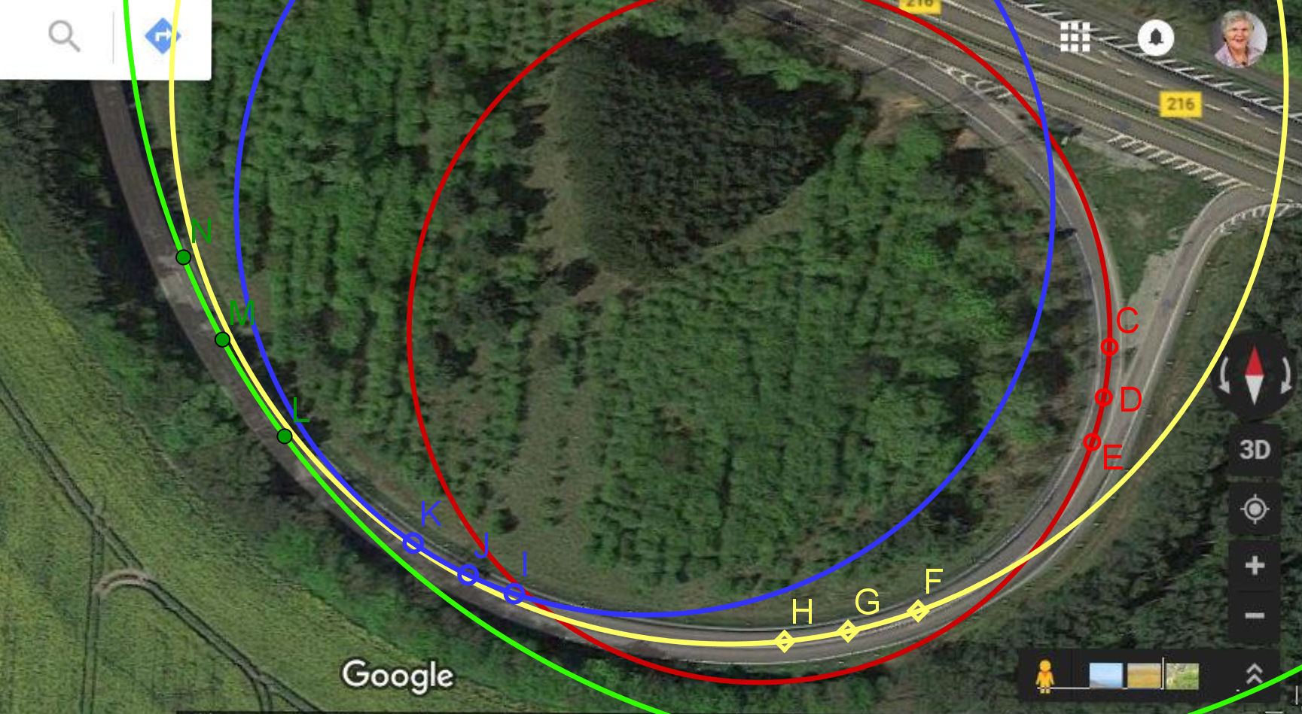
Einlenken, raus lenken, nochmal einlenken, dann ganz rauslenken
Oh je!
Oh je!

Slide 21
Klothoide

Slide 22
Klothoide
Parameter-
darstellung
klotho
= spinnen

Slide 23
Keine Straße ohne Klothoide
sagt
Ekkehardt
Na, wie viele Klothoiden hatten Sie denn heute schon ?
www.kurven-erkunden-und-verstehen.de

